Slide 1
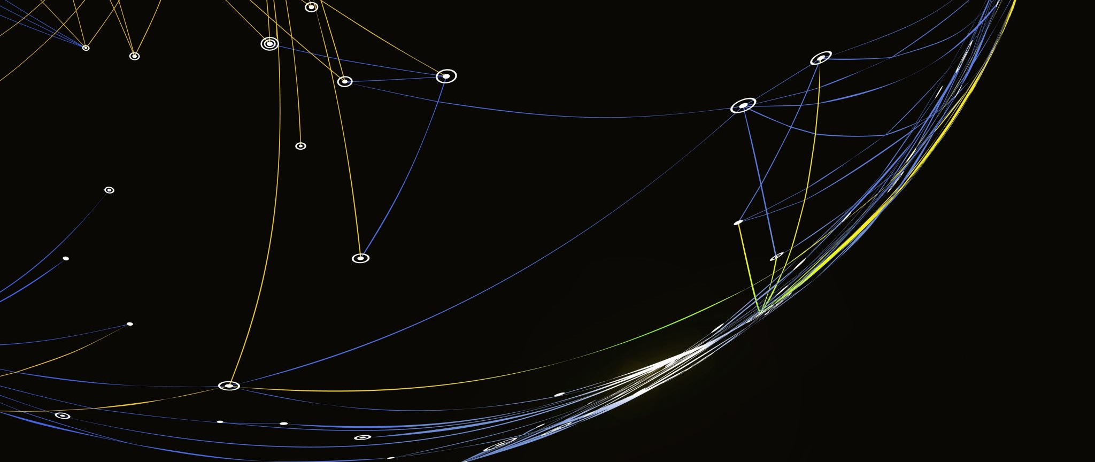
DIGIVARAUTUMINEN
Digivartti 25.1.2023

Slide 2
DIGIVARA
Tarkoittaa asioita, jolla parannetaan kykyä toimia digimaailman häiriötilanteissa kotoja ja vapaa-ajalla, jos esimerkiksi sähkönjakelu keskeytyy tai internet ei toimi normaalisti.
Varautumiseen voi tehdä valmistelevia toimia
  - päivitä laitteet ja ohjelmistot
  - kiinnitä huomio salasanoihin
  - kirjaa tärkeimmät yhteystiedot paperille
  - varmista virransaanti
  - varmista vahva tunnistautuminen
  - muista hätäpuheluihin liittyvät erityisohjeet
  - seuraa poikkeustilanteissa viranomaisten tiedottamista (muista fm-radio & Teksti-TV)
  - luota viranomaisiin!

Slide 3
Linkkejä
- Digi- ja väestötietoviraston palvelut henkilöasiakkaille | Digi- ja väestötietovirasto (dvv.fi)
Etusivu | Traficom (kyberturvallisuuskeskus.fi)
72 tuntia - 72 tuntia
Nain_varaudut_pitkiin_sahkokatkoihin.pdf (defmin.fi)

